Slide 1

Data mining
Mathias Neves Tavares
Pedro Cerioni Tognato
Rafael Souza da Silva

Slide 2
Agenda
O que é Data Mining?
Data Warehouse
Ferramentas de Data Mining
Machine Learning
Redes Neurais
Deep Learning
Exemplos de Algoritmos

Slide 3
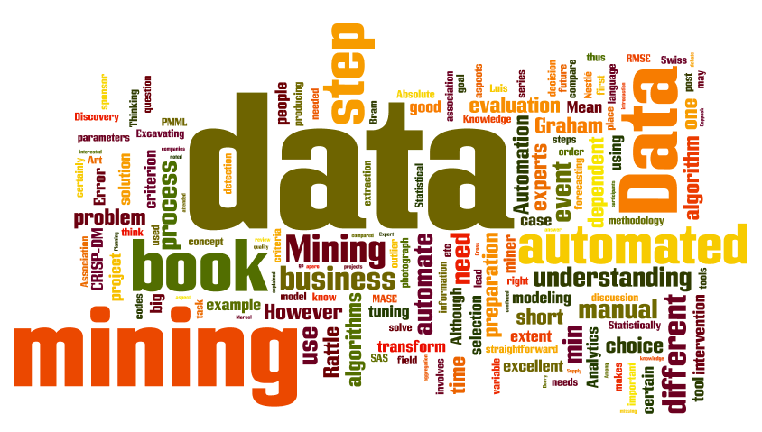
O que é Data Mining?
Mineração de dados
Varredura de grande quantidade de dados
Procura de padrões e relacionamentos para gerar novos subgrupos de dados
Agregador, definidor de dados

Slide 4

O que é Data Mining?
Avalia todos dados da organização
Resulta em informações concretas e decisivas
Informações resultadas alimentam o Data Warehouse
Mineração feita a partir de um propósito generalizado

Slide 5
Exemplos de Algorítmos

Slide 6
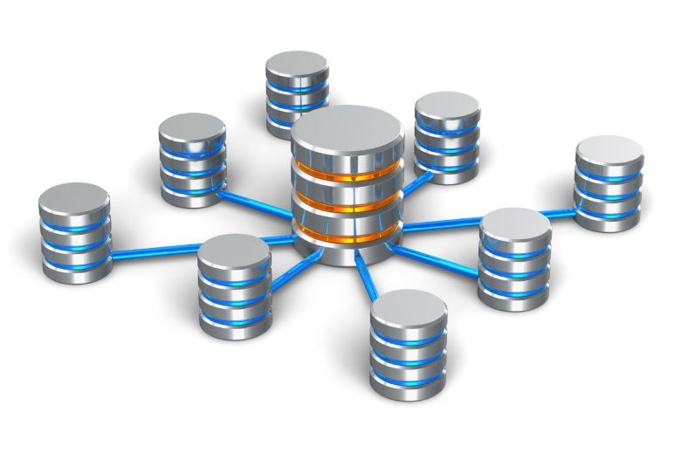
Data Warehouse

Slide 7

Dúvidas?

Slide 8
Obrigado!
Mathias Neves Tavares
Pedro Cerioni Tognato
Rafael Souza da Silva
Prof.º Leonardo Muniz – Complemento de Banco de Dados
Análise e Desenvolvimento de Sistemas – 5º Semestre
São Bernardo do Campo, 2016

